Slide 1
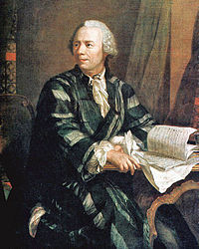
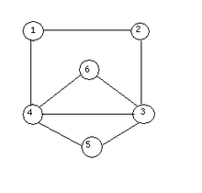
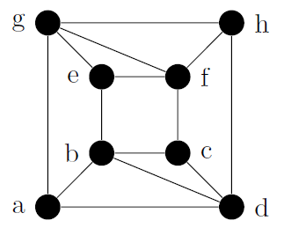
Gráficas eulerianas
Propuesto por Leonard Euler para resolver los puentes de Konigsberg
Llamamos un camino euleriano si pasa por cada arista sólo una vez.
Sea un grafo G=<V,A> no dirigido y conexo, entonces las expresiones siguientes equivalen:
G es grafo euleriano.
Todos sus vértices tienen grado par no nulo.
Pueden recorrerse completamente desde un vértice y regresar al punto de origen sin pasar dos veces por la misma arista
Un grafo conexo y no dirigido se dice que es euleriano si cada vértice tiene un grado par.
Un grafo no dirigido es euleriano si es conexo y si se puede descomponer en uno con los vértices disjuntos.
Si un grafo no dirigido G es euleriano entonces su gráfo-línea L(G) se dice que es también euleriano.
Un grafo dirigido es euleriano si es conexo y cada vértice tiene grados internos iguales a los externos.
Un grafo no dirigido se dice que es susceptible de ser recorrido (en inglés: traversable) si es conexo y al menos dos vértices en el grafo tienen grado impar

Slide 2
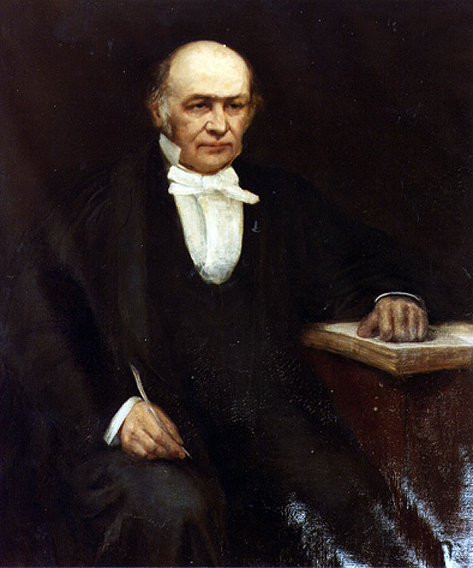
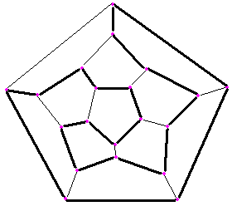
Gráficas hamiltonianas
El nombre proviene del matemático irlandés sir William Rowan Hamilton
Decimos que es hamiltoneano si es pasa por cada vértice, y aparte el primero y el último vértice coinciden
Un camino sin vértices repetidos que recorre todos los vértices del grafo se llama camino hamiltoniano.
Un camino hamiltoniano que sea un circuito se llama circuito hamiltoniano.
Un grafo que tiene un circuito hamiltoniano se llama grafo hamiltoniano.
Un camino dirigido en un dígrafo es camino dirigido hamiltoniano si visita todos los vértices del dígrafo sin repetir ninguno.
Un ciclo dirigido hamiltoniano en un dígrafo es un camino dirigido hamiltoniano que es ciclo.
El grafo dirigido es dígrafo hamiltoniano si contiene un ciclo dirigido hamiltoniano.

